Slide 1

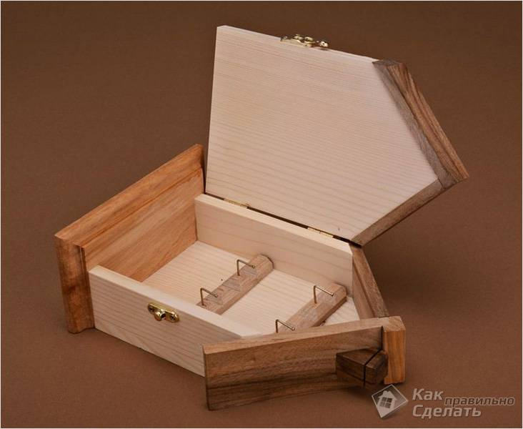
Ключниця своїми руками

Slide 2
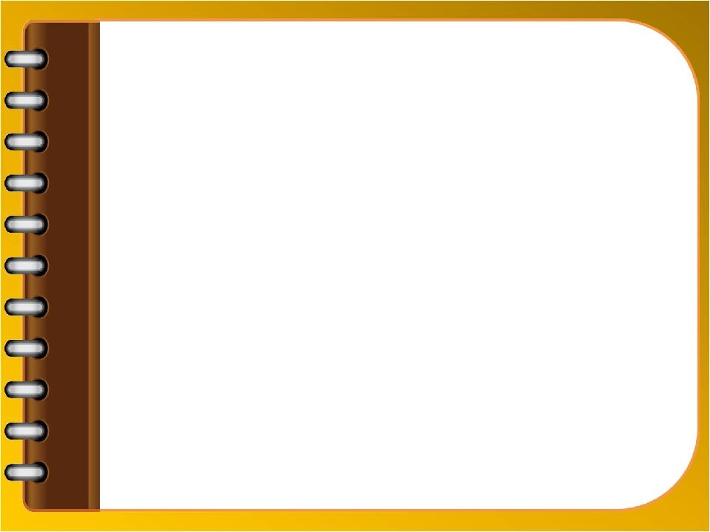
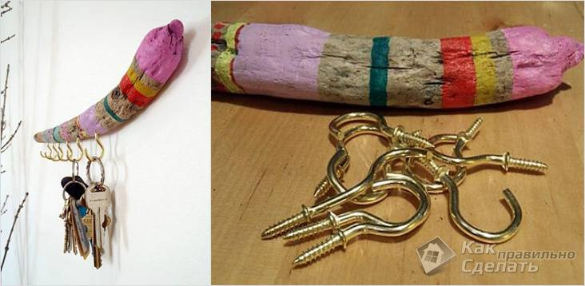
Гачки та дерев’яна гілка
В руках творчої людини будь-яка дрібниця може стати елементом дизайну або декору. Для виготовлення найпростішого варіанта знадобляться:
гілка хитромудрої форми;
металеві гачки;
перфоратор;
дриль;
саморізи;
дюбелі.

Slide 3
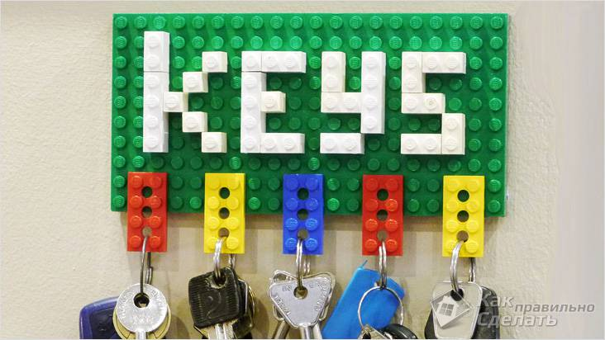
Якщо в будинку є діти, які люблять грати в конструктор Lego, то деякі його частини можна використовувати для фіксації ключів. Для цього відмінно підійде одиночна планка або невеликий модуль. Його необхідно приклеїти чи прикрутити на стіну. В якості брелока буде використовуватися невелика цеглинка. Є елементи, в яких вже виготовлені отвори. У разі їх відсутності їх легко просвердлити або проплавити гарячим шилом чи цвяхом. Коли потрібно залишити ключі, необхідно прикріпити частинку на основу.

Slide 4
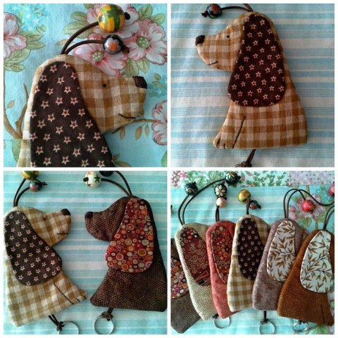
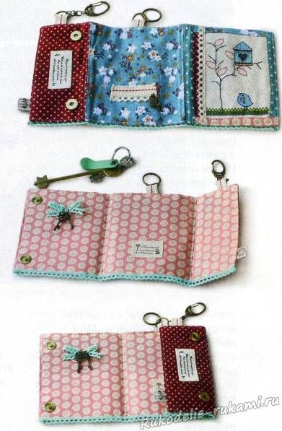
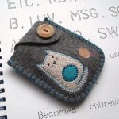
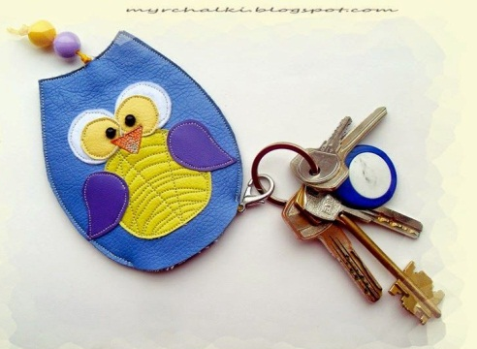
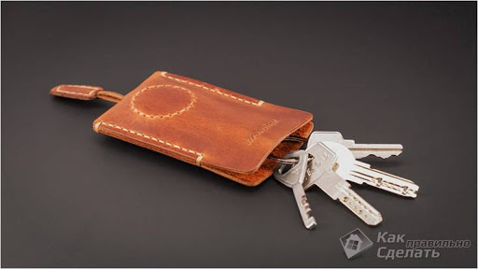
Кишенькова ключниця своїми руками

